Slide 1
GitHub 팀계정 사용가이드
타란유엑스디
2022.03.18

Slide 2
※ 개정 이력
Version | 구분 | 주요내용 | 작성일 | 작성자
0.1 | 신규 | 초안작성 | 2022.02.22 | 오하진
 | 수정 | 관리자가이드 추가 및 보완 | 2022.03.18 | 박은희

Slide 3
타란유엑스디
GitHub 사용가이드
1. | 개요
 | 1-1 | 문서의 목적
2. | GitHub 관리자
 | 2-1 | 타란유엑스디 GitHub 계정
 | 2-4 | 접근권한관리 - Collaborators 추가
3. | GitHub 사용자
 | 3-1 | 환경설정
 | 3-2 | Repository 생성
 | 3-3 | 로컬의 소스를 Repository에 업로드
 | 3-4 | Repository 수정, 삭제
 | 3-5 | 프로젝트 Clone
 | 3-6 | Pull & Commit & Push
 | 3-7 | 충돌해결
 | 3-8 | Reset Commit
 | 3-9 | 웹호스팅

Slide 4
1
개요
1-1 문서의 목적

Slide 5
1.1 문서의 목적
타란유엑스디 팀원 간 소스코드를 공유하고, 이력관리를 하기 위함
프로젝트 산출물 관리
넥사크로, 웹스퀘어 등 샘플파일 공유
필요 시 웹페이지 게시(호스팅) 가능.

Slide 6
2
GitHub 관리자
2-1 타란유엑스디 GitHub 팀 계정
2-2 멤버초대
2-3 멤버 기본권한 설정

Slide 7
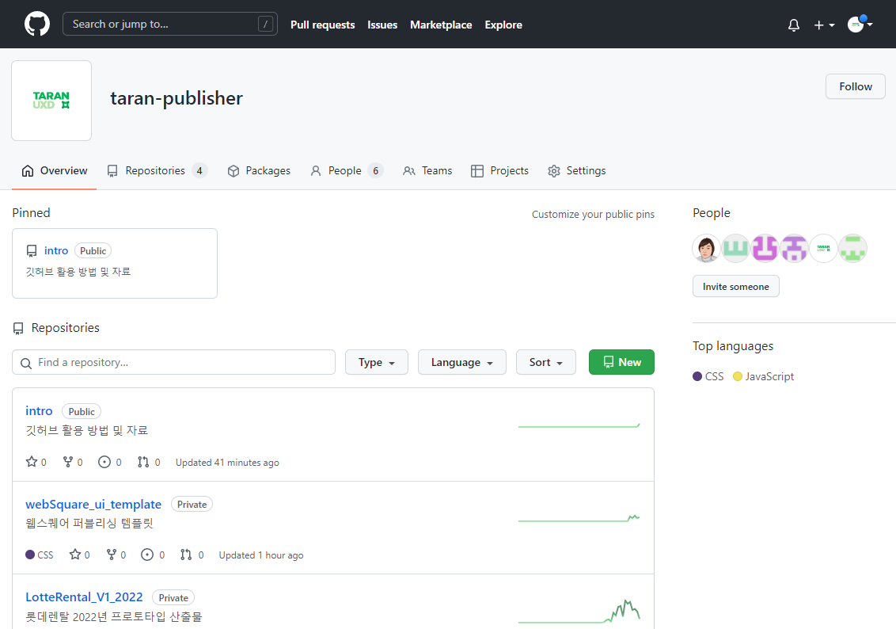
2.1 타란유엑스디 GitHub 팀 계정
2.1.1 계정
URL : https://github.com/taran-publisher/
하이웍스 오피스 홈 뉴스피드의 GitHub 공유 글에 댓글로 GitHub 아이디를 적은 후, 관리자에 가입요청
2.1.2 관리자
김수연대표, 엄승우팀장, 박은희차장, 정예진차장

Slide 8
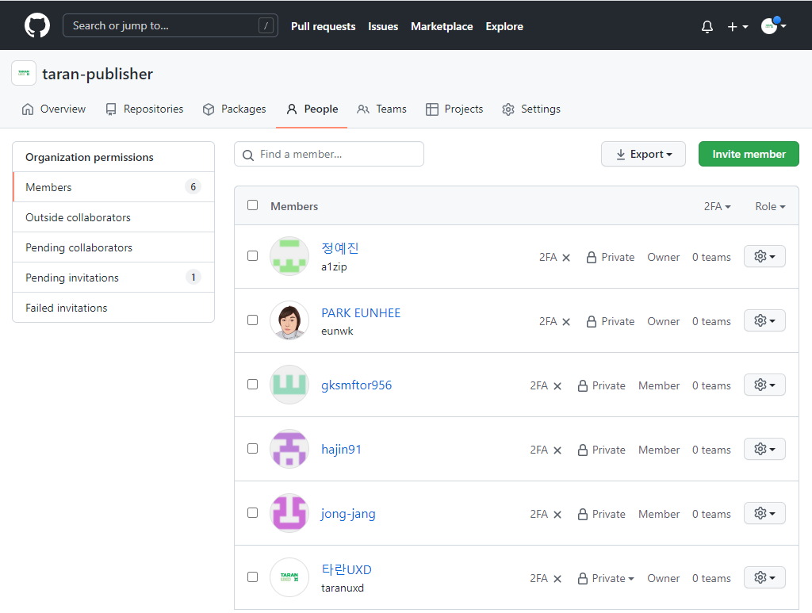
2.2 멤버 초대
[People] > [Invite member]
1-1
1-2

Slide 9
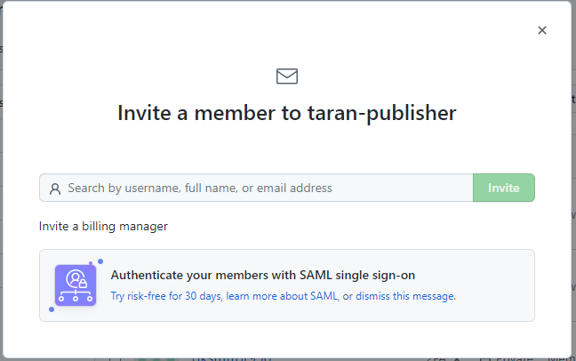
2.2 멤버 초대
유저네임 또는 이메일 주소로 유저를 검색하여 추가한다. (초대 대상 깃허브 가입 필수)
2-1
2-2
※ 초대된 대상은 이메일의 초대메일 또는 Repository 웹주소를 통해 Repository에 접근이 가능하다.
https://github.com/taran-publisher

Slide 10
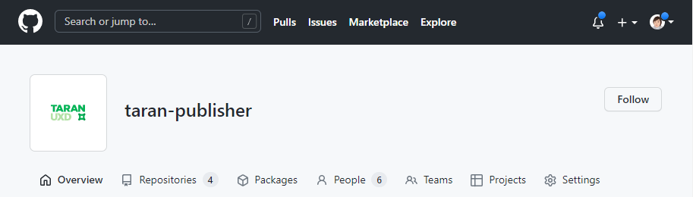
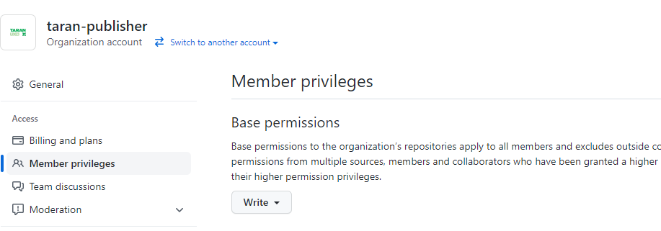
2.3 멤버 기본권한 설정
[Settings] > [Member privileges]
1-1
1-2
1-3
※ 일반멤버는 기존 레파지토리(다른사람이 만든 레파지토리) 에 읽기, 쓰기 권한 부여되어 있음. 삭제(X) 일반멤버 스스로 팀 계정에 신규 레파지토리를 생성, 삭제, 업데이트 할 수 있음. (관리자 계정은 쓰기, 읽기, 삭제 모두 가능).

Slide 11
3
GitHub 사용자
3-1 환경설정
3-2 Repository 생성
3-3 Repository 수정 및 삭제
3-4 로컬의 소스를 Repository에 업로드(최초업로드)
3-5 프로젝트 Clone
3-6 Pull & Commit & Push
3-7 충돌해결
3-8 Reset Commit
3-9 웹호스팅

Slide 12
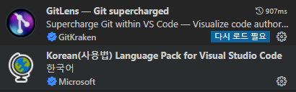
3.1 환경설정
3.1.1 Git Bash 설치(윈도우 64bit 기준)
URL : https://github.com/git-for-windows/git/releases/download/v2.35.1.windows.2/Git-2.35.1.2-64-bit.exe
3.1.2 팀 초대 요청
팀의 비공개 Repository의 접근할 수 있도록 관리자에 팀 초대를 요청한다. (* 관리자에게 권한 요청 시 GitHub 계정 필요)
팀에 초대 될 경우, 초대메일 또는 팀 계정 URL을 통해 접근이 가능하다.
https://github.com/taran-publisher/
3.1.3 Visual Studio Code 설치
URL : https://code.visualstudio.com/
VS Code는 에디터 프로그램으로 수정된 내용 비교하고 커밋, 푸쉬하는데 편리함.
VS Code 대신 ‘소스트리’, ‘Git Client’ 등을 사용해도 무방하다.
VS Code 유용한 확장 기능
Korean Language Pack for Visual Studio Code : 한글패치
GitLens : 소스 어느 부분을 누가 최종적으로 업데이트 했는지 표시

Slide 13
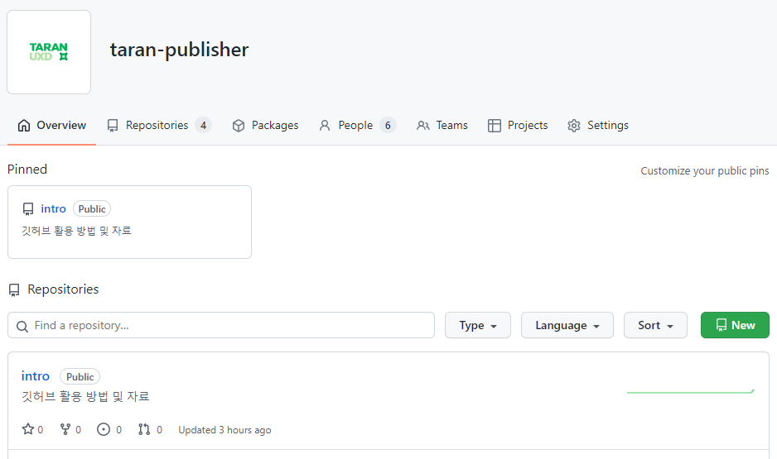
3.2 Repository 생성
[Overview] 메뉴에서 > [New]
1-1
1-2

Slide 14
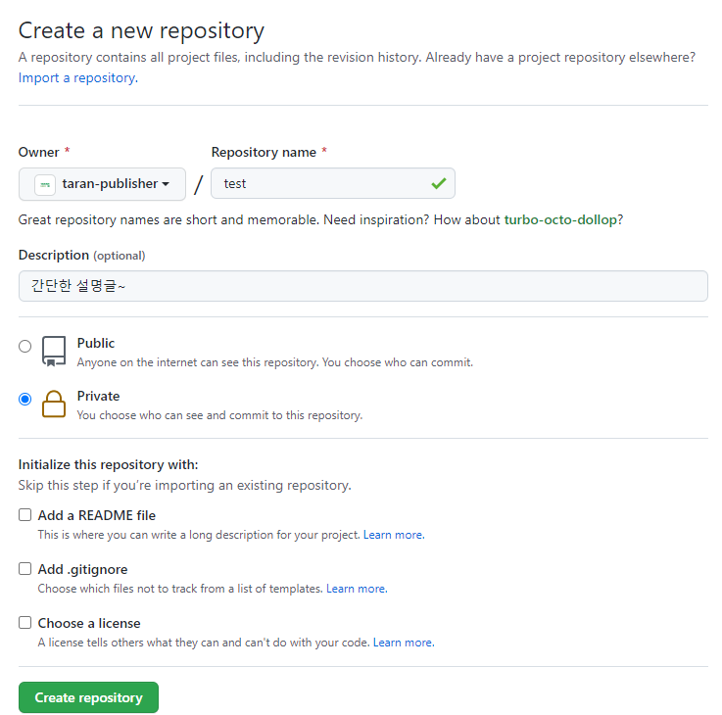
3.2 Repository 생성
Repositories 기본정보 입력 및 생성
2-1
Repository 이름
2-2
Repository 설명
2-3
Private 선택
Public : 소스코드를 불특정 다수에 오픈(수정X, 읽기 및 복사O)
Private : 팀원에만 소스코드 공유
2-4
Repository 생성

Slide 15
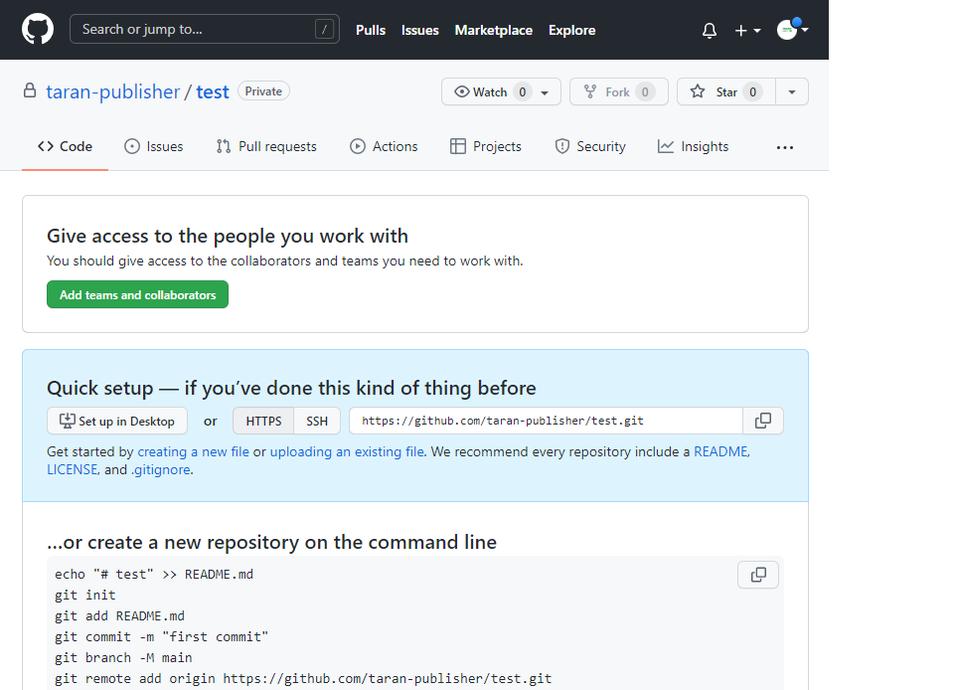
3.2 Repository 생성
생성된 Repositiory 확인
Repository 이름
git url

Slide 16
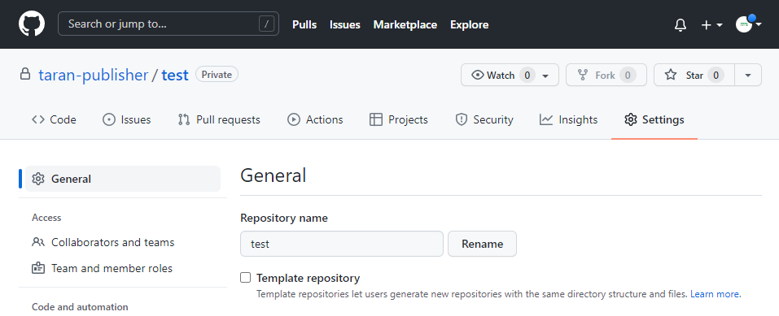
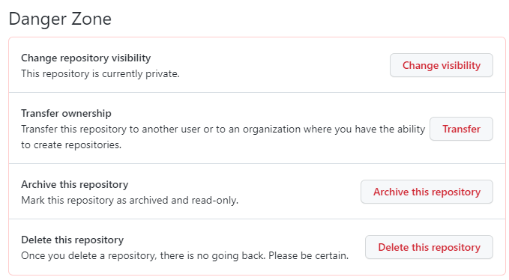
3.3 Repository 수정, 삭제
※ 일반멤버는 본인이 만든 Repository의 설정 값만 변경 가능하다.
[Settings] > [General]
1-1
1-2
Repository 이름 변경
스크롤 맨 하단
Repository Public, Private 모드 변경
Repository 삭제

Slide 17
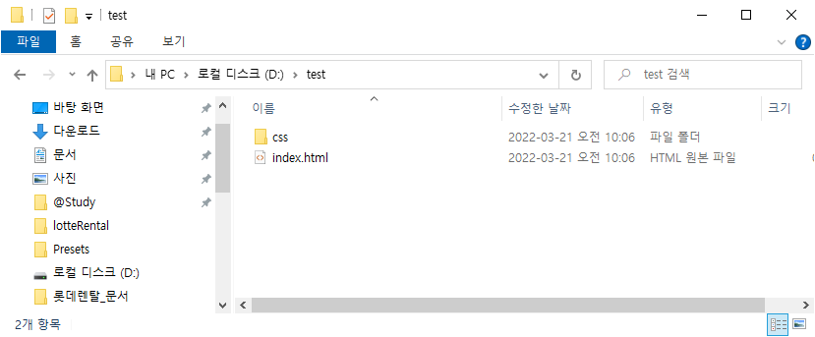
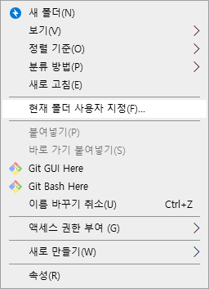
3.4 로컬의 소스를 Repository에 업로드(최초업로드)
로컬PC에서 프로젝트가 있는 루트 경로에서 파일 탐색기 실행
빈 영역에서 마우스 우 클릭 후 [Git Bash Here]
1
2

Slide 18
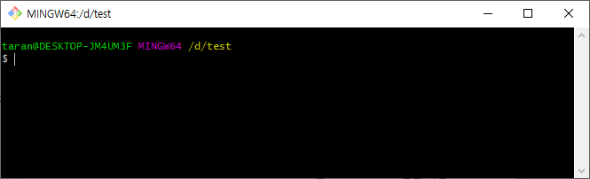
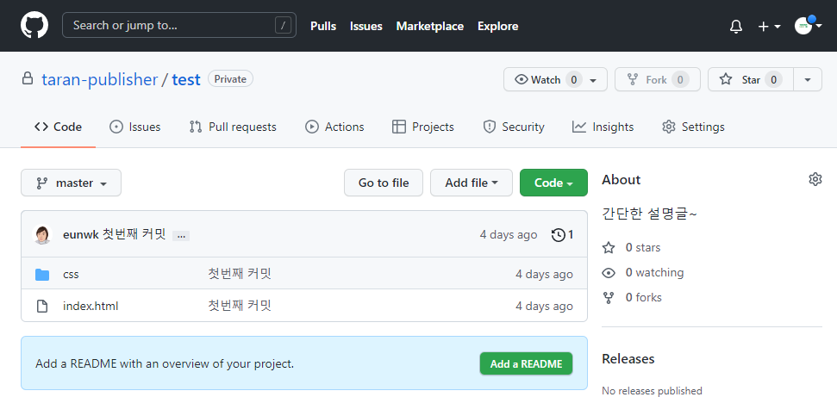
3.4 로컬의 소스를 Repository에 업로드(최초업로드)
다음 Git Bash 창에 다음 명령어 순차적으로 입력
※ 명령어 한 줄씩 실행 (노란색 텍스트는 바뀔 수 있는 부분임.)
3
git init
git remote add origin https://github.com/taran-publisher/test.git
git add ..
git commit -m “첫번째 커밋”
git push -u origin master
※ Repository에 소스코드 업로드 완료

Slide 19
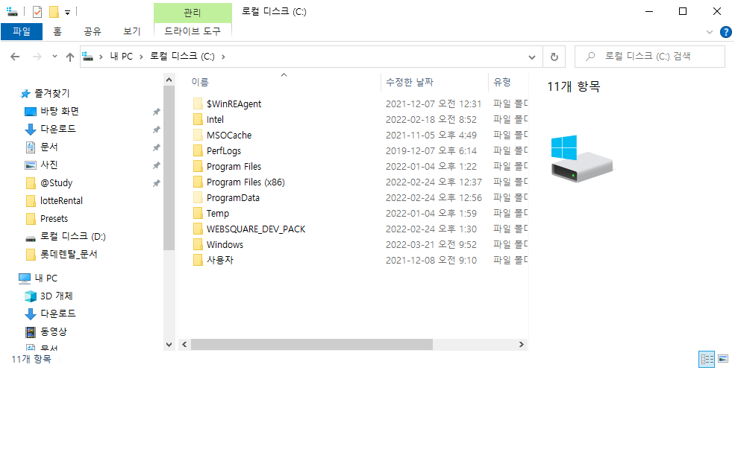
3.5 프로젝트 Clone
※ 기존 생성되어 있던 Repository의 소스를 내려 받는 경우
프로젝트 소스를 다운받을 경로의 파일 탐색기 빈 영역에서 마우스 우 클릭 후 [Git Bash Here]
※ 소스를 다운로드 받을 별도의 폴더는 생성하지 않습니다. Clone 시 Repository 이름의 폴더가 생성됨.
1-1
1-2

Slide 20
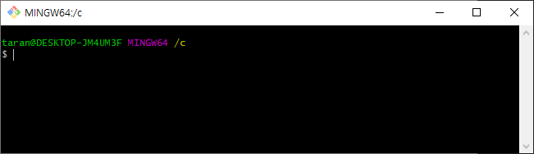
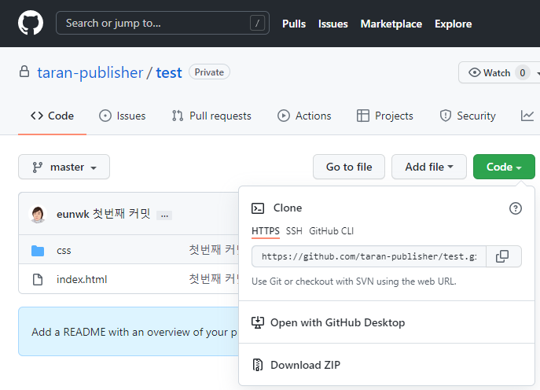
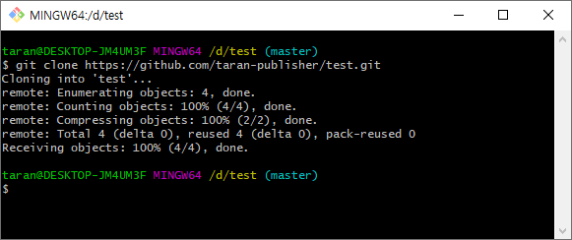
3.5 프로젝트 Clone
다음 Git Bash 창에 다음 명령어 순차적으로 입력
※ 명령어 한 줄씩 실행 (노란색 텍스트는 사용자의 깃허브 계정 정보임. PC에서 최초 한번만 실행함.)
2-1
git config --global user.name “계정명”
git config --global user.email “계정이메일”
※ 명령어 실행 (노란색 텍스트는 Repository url로 초대된 Repository 의 다음 위치에서 확인 가능)
2-2
git clone https://github.com/taran-publisher/test.git
※ Ropository Git URL 확인 위치
※ 정상적으로 Clone 된 모습(다운로드경로에 폴더 및 clone 된 파일 생성됨)
2-3
완료

Slide 21
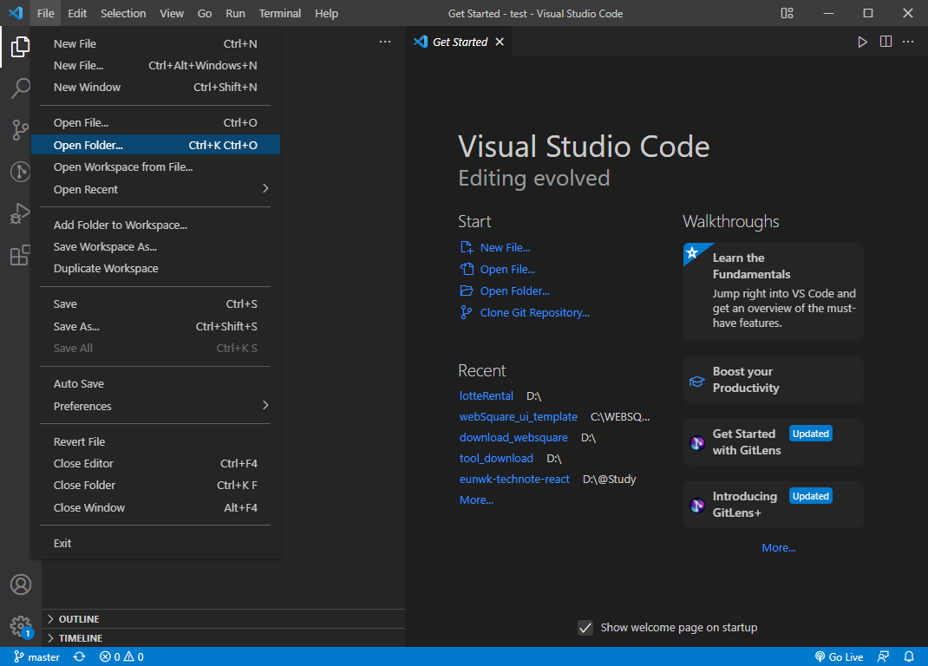
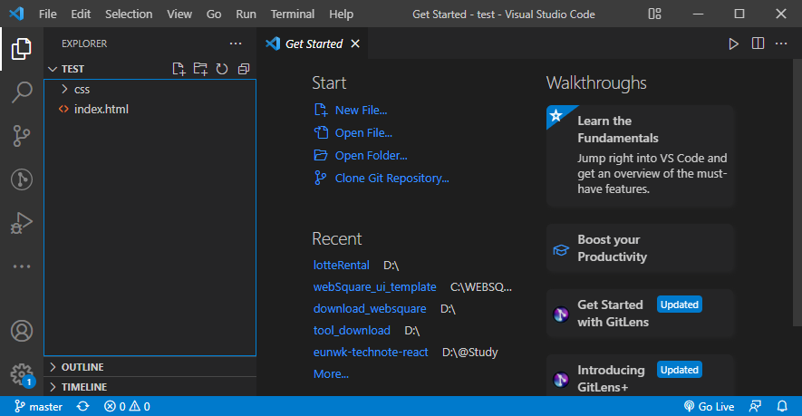
3.6 Pull & Commit & Push
3.6.1 Visual Studio 에서 프로젝트 열기 & 터미널 실행
소스를 내려 받아 작업하면서 업데이트 할 때는 VS 코드를 사용하여 진행한다.
[File] > [Open Folder…] 을 눌러 프로젝트 폴더를 오픈
1-1
1-2
1-3

Slide 22
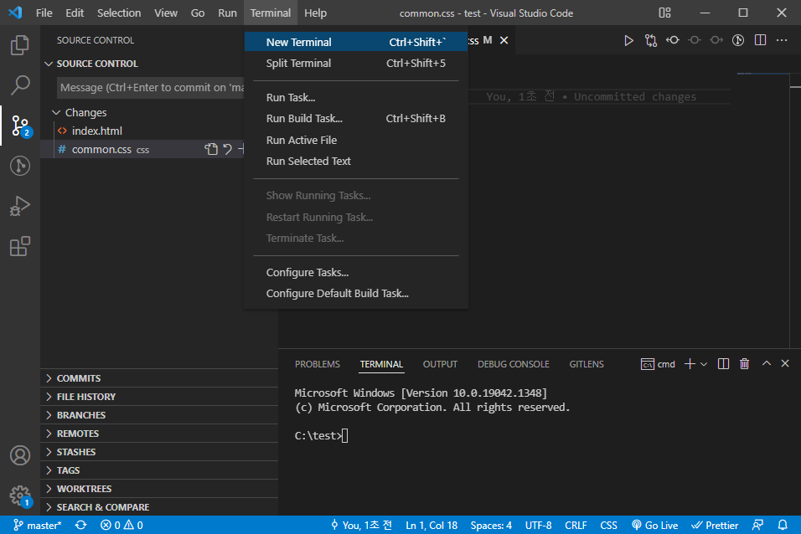
3.6 Pull & Commit & Push
[Terminal] > [New Terminal] 을 눌러 터미널 실행
2-1
2-2
터미널

Slide 23
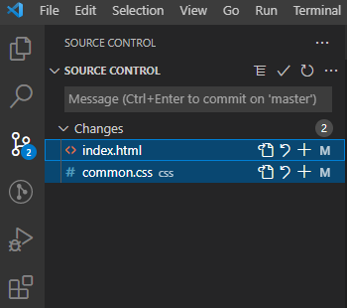
3.6 Pull & Commit & Push
3.6.2 Pull
원격저장소(Repository)의 최신소스를 로컬로 내려받음.
[Terminal] 패널에서 다음 명령어 실행(노란색 텍스트 브랜치명)
git pull origin master
3.6.3 Commit & Push
로컬에서 작업한 파일을 원격저장소로 올리는 행위(*공동작업자가 있을 경우 파일을 올리기 전에 항상 Pull을 먼저 진행한다.)
로컬에서 수정한 내용이 있을 경우 VS Code의 Source Control 패널에 수정한 파일 목록이 뜨게 된다.
1-1
1-2

Slide 24
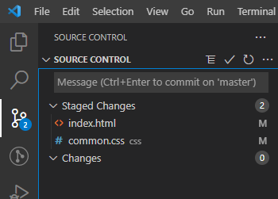
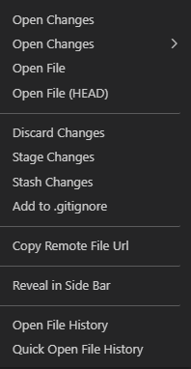
3.6 Pull & Commit & Push
3.6.3 Commit & Push
업로드할 파일을 선택한 후 마우스 우클릭 > [Stage Changes] - 파일이 Changes 에서 Staged Changes 로 이동됨.
2-2
2-3
Change 에서
Staged Changes 로 파일이 이동
2-2

Slide 25
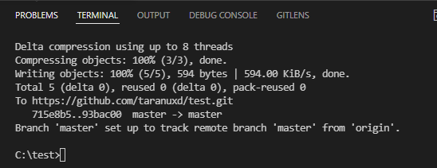
3.6 Pull & Commit & Push
3.6.3 Commit & Push
커밋에 추가할 메시지를 입력 한 뒤 Ctrl + Enter
※ 정상적으로 커밋되면 Source Control 에서 파일 목록이 사라진다. 커밋은 업로드할 파일 진행사항을 저장하는 시점을 만드는 행위로, 실제 파일들을 저장소로 업로드 하기 위해서는 이어 Push 를 진행해야 한다.
3
※ 정상적으로 Push 된 모습
[Terminal] 패널에서 다음 명령어 실행하여 Push 를 진행한다.
git push -u origin master
완료

Slide 26
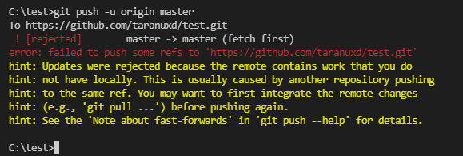
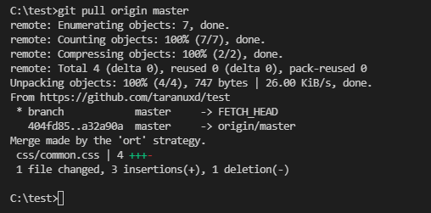
3.7 충돌해결
3.7.1 에러상황
※ Push 를 진행하였으나 다음과 같은 에러가 뜨는 경우
-> Reposiroty에 최신 변경된 내용이 있으니 Pull을 먼저 진행하라는 의미
※ 다음 코드를 입력하여 Pull 진행 (진행 후 3가지 CASE 있음)
git pull origin master
CASE A : 정상적으로 Pull 받아진 경우( = 내가 수정한 파일과 누군가 작업하여 저장소로 올린 파일이 서로 다른 파일일 경우)
업데이트 받은 내용이 출력됨.
다시 [Terminal] 패널에서 Push 명령어를 진행합니다.
git push -u origin master

Slide 27
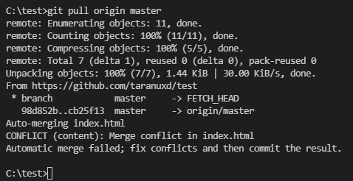
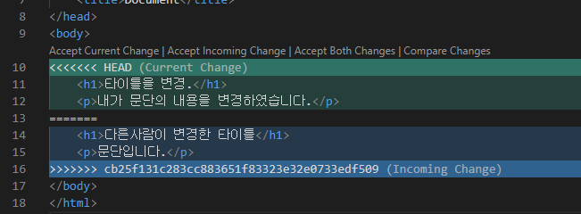
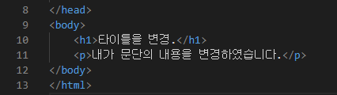
3.7 충돌해결
CASE B : CONFLICT ( = 내가 수정한 파일과 누군가 작업하여 저장소로 올린 파일이 같은 파일일 경우, But 각각 다른 부분을 수정했을 때)
Auto-merging failed.
어떤 파일이 충돌하였는지 표시됨.
터미널에서 Ctrl 키를 누른 상태로 충돌한 파일명을 누르면
해당파일이 열리며 충돌된 부분이 표시됨.
충돌된 내용을 확인하여 Aceept Current Change 또는 Aceept Incomming Chage 둘 중 하나를 선택하여 자동으로 소스 충돌을 해결하거나,충돌된 부분을 직접 수정하여 충돌 내용을 정리한다.
1-1
Aceept Current Change : 내코드로 덮어씀
Aceept InComing Change : 저장소의 코드로 덮어씀
내코드
저장소의 최신코드(다른사람이 수정한 최신본)
1-2
충돌된 내용을 정리

Slide 28
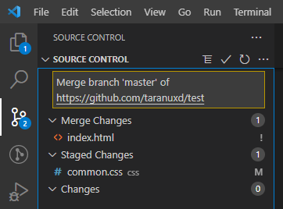
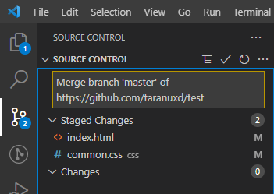
3.7 충돌해결
CASE B : CONFLICT ( = 내가 수정한 파일과 누군가 작업하여 저장소로 올린 파일이 같은 파일일 경우, But 각각 다른 부분을 수정했을 때)
Source Control 의 [Merge Changes] 에 있는 충돌 파일을 선택한 후 마우스 우 클릭> [Stage Changes] 하면 파일이 Staged Chages로 이동합니다. 커밋메시지를 입력하고 > Ctrl + Enter > [Terminal] 패널에서 Push 명령어를 진행한다.
2-3
2-1
2-2
※ Staged Changes에 내가 수정하지 않은 파일 목록이 뜰 수 있다. 저장소의 최신본(충돌나지 않았던 파일) 들이며, 충돌났던 파일과 함께 그대로 Push를 진행하면 된다.
2-4
git push -u origin master

Slide 29
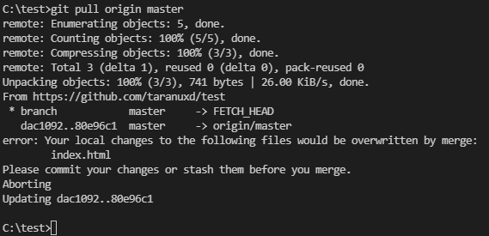
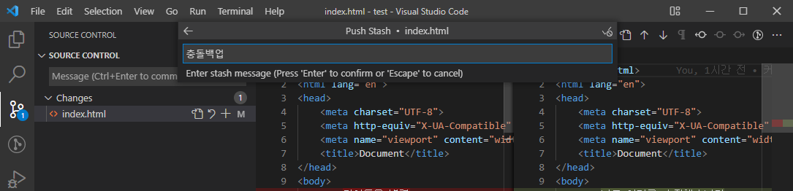
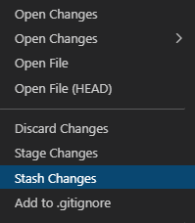
3.7 충돌해결
CASE C : Error ( = 내가 수정한 파일과 누군가 작업하여 저장소로 올린 파일이 같은 파일일 경우 + 같은 부분을 수정했을 때)
Error.
어떤 파일이 충돌하였는지 표시됨. Auto-merging Failed와 다르게 충돌부분이 표시되지 않음.
충돌된 파일을 선택한 후, 마우스 우 클릭 > [Stash Changes] : (stash란? 풀을 정상적으로 받기 위해, 내가 수정한 내용을 임시로 백업해두는 공간)
Stash 의 내용을 간단히 메모한 뒤 Enter
2
1-1
1-2

Slide 30
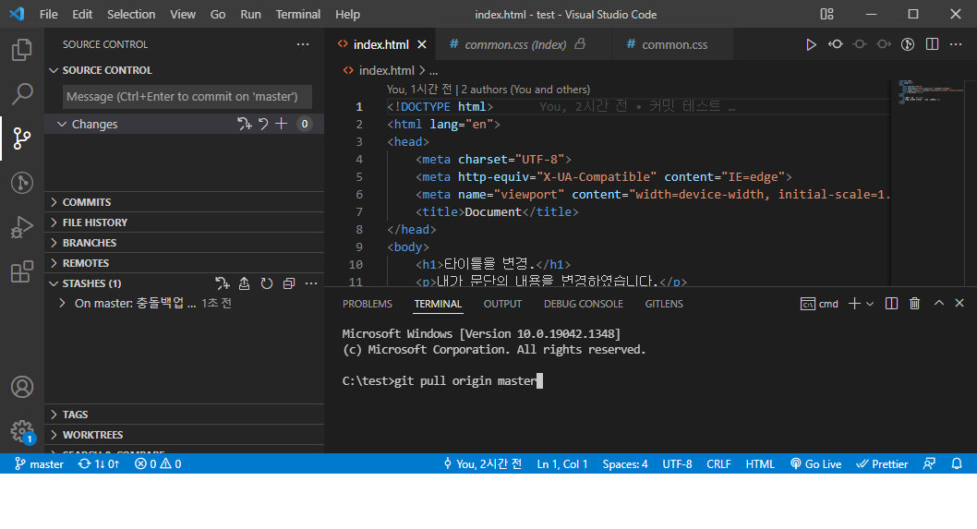
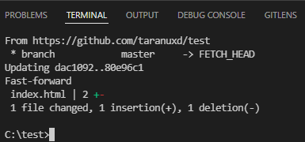
3.7 충돌해결
CASE C : Error ( = 내가 수정한 파일과 누군가 작업하여 저장소로 올린 파일이 같은 파일일 경우 + 같은 부분을 수정했을 때)
Stash 목록에 백업한 내용이 나타난다. (* Stash 영역이 없을 경우 VS Code 확장기능 중 [Git Stash] 설치)
터미널에서 다시 pull을 시도한다.
3
4
※ 충돌 났던 파일이 원격저장소에서 정상적으로 내려 받아 진다. Stash에 넣어 두었던 파일을 꺼내와야 한다.

Slide 31
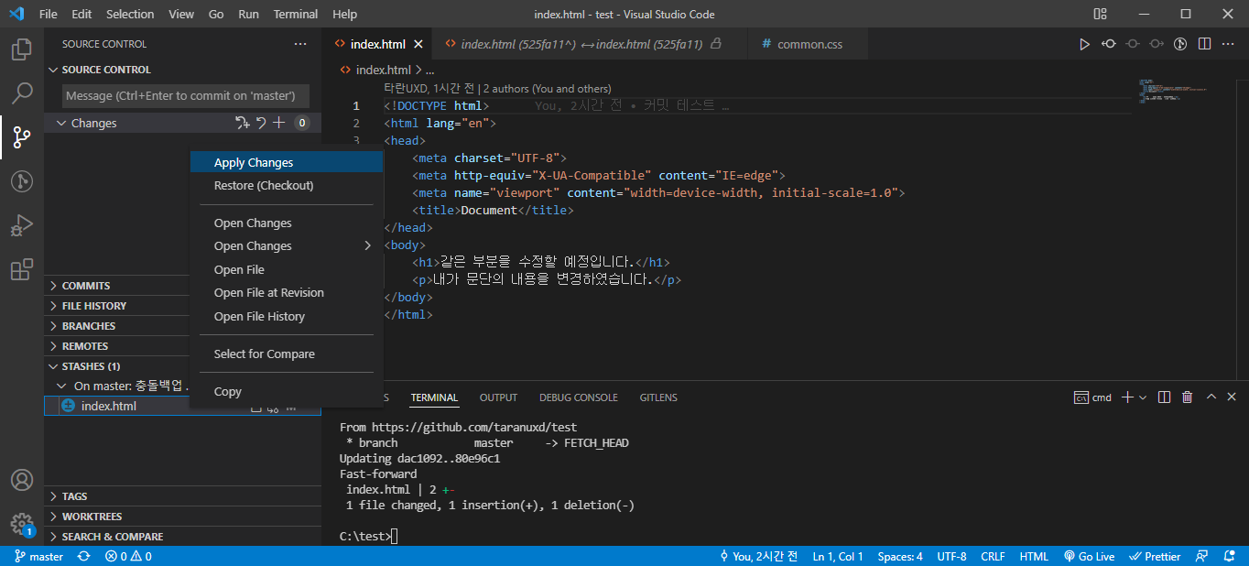

3.7 충돌해결
CASE C : Error ( = 내가 수정한 파일과 누군가 작업하여 저장소로 올린 파일이 같은 파일일 경우 + 같은 부분을 수정했을 때)
Stash 목록에서 파일을 선택한 후 마우스 우 클릭 > [Apply Changes] > 우측하단의 컨펌 메시지 창에서 [Yes]
5-2
5-1
5-3

Slide 32
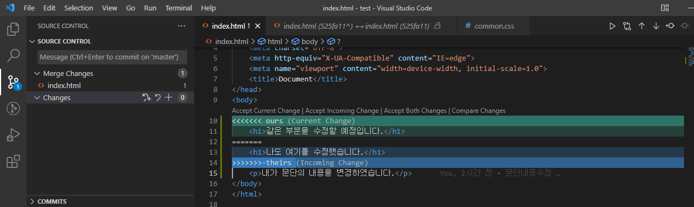
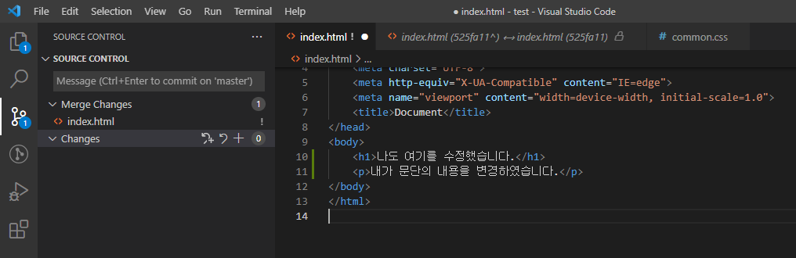
3.7 충돌해결
CASE C : Error ( = 내가 수정한 파일과 누군가 작업하여 저장소로 올린 파일이 같은 파일일 경우 + 같은 부분을 수정했을 때)
로컬의 수정사항과, 원격저장소의 수정사항이 충돌 머지 됩니다. 내용을 확인하고 머지 한 뒤, Commit + Push를 진행한다.
원격저장소에서 Pull 받은 최신상태
Stash에 넣어두었던 내 원본
6-1
충돌된 내용을 정리

Slide 33
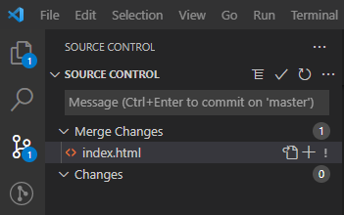
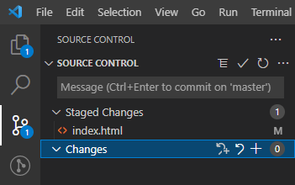
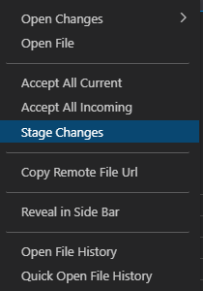
3.7 충돌해결
CASE C : Error ( = 내가 수정한 파일과 누군가 작업하여 저장소로 올린 파일이 같은 파일일 경우 + 같은 부분을 수정했을 때)
Source Control 의 [Merge Changes] 에 있는 충돌 파일을 선택한 후 마우스 우 클릭> [Stage Changes] 하면 파일이 Staged Chages로 이동합니다. 커밋메시지를 입력하고 > Ctrl + Enter
7-4
7-1
7-3
7-2
다시 [Terminal] 패널에서 Push 명령어를 진행한다.
git push -u origin master

Slide 34
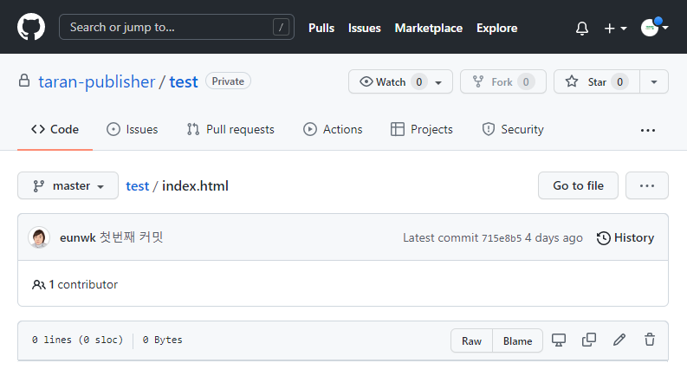
3.8 Reset Commit
Commit하고 Push한 내용을 되돌리고 싶은 경우.
git reset 등의 명령어가 있으나, 여러 사람이 작업할 경우, 원하는 시점으로 돌아가기 위해 여러 번 Reset을 해야 하는 등 비효율적이고 사용방법이 다소 어려움. 사용 비 권장
GitHub Code의 history에서 원하는 시점 코드를 복사한 후, 로컬에서 새로이 Commit & Push 하는 것이 좋음.

Slide 35
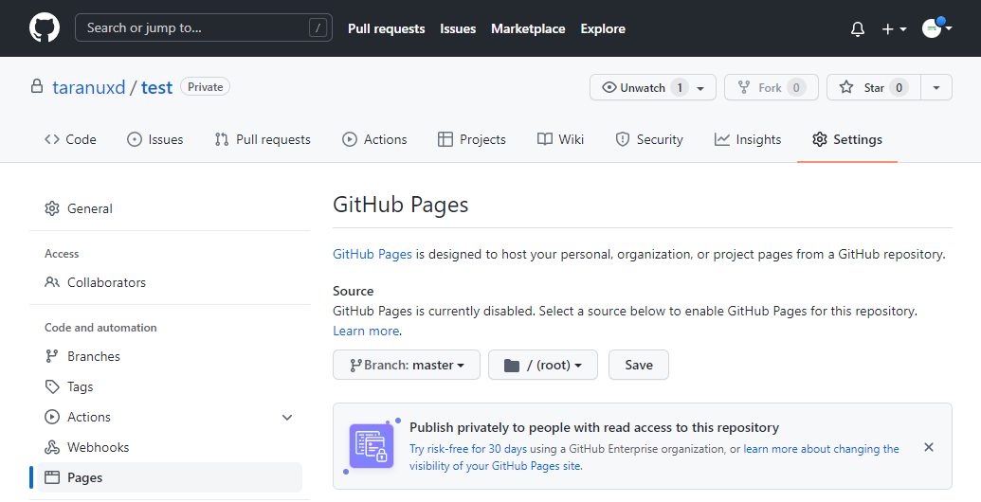
3.9 웹호스팅
3.9.1 GitHub Pages
※ 현재 팀 계정이 무료 계정이므로 유료전환 뒤 사용 가능하다. (Public 모드의 Repository만 무료 호스팅 가능)
Repository 경로에 index.html 파일이 있을 경우, GitHub Pages를 통해 손쉽게 호스팅이 가능하다.
[Settings] > [Pages]
1-1
1-3
1-4
1-2
1-3
Index.html 파일이 있는 브랜치 선택

Slide 36
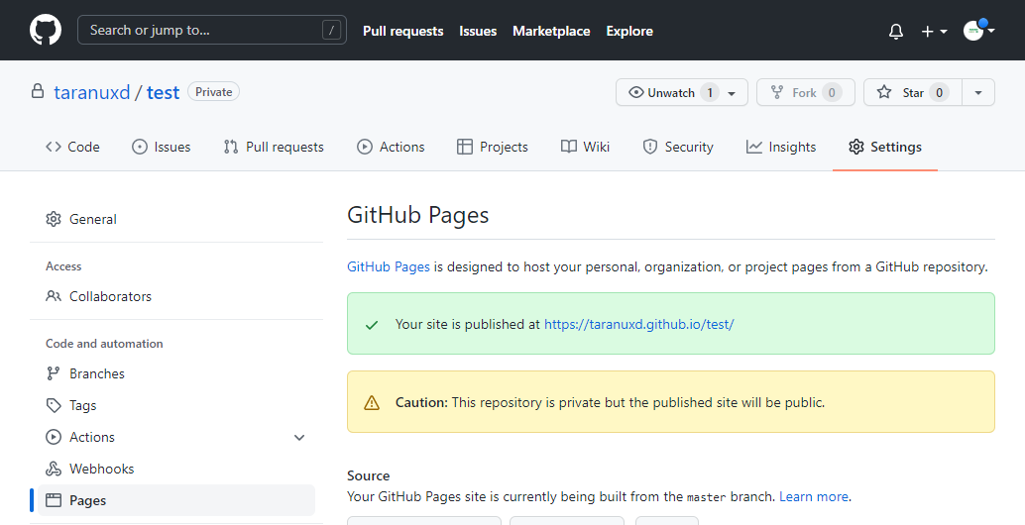
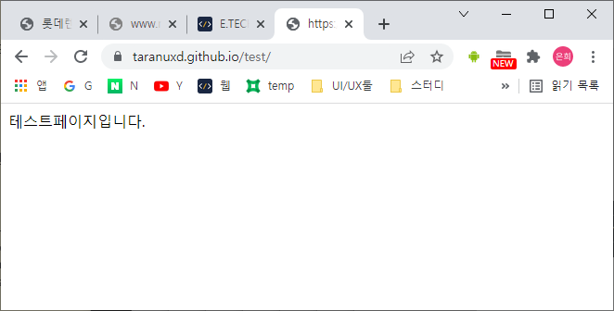
3.9 웹호스팅
※ 웹호스팅이 정상적으로 완료되면 다음과 같이 url을 확인할 수 있으며 문서의 내용을 웹브라우저에서 확인할 수 있다.
※ Private 모드로 생성한 Repository라도 url을 아는 사람을 누구나 웹 문서를 볼 수 있다.
※ 타란유엑스디 계정은 유료계정(Pro) 이어서 Private 모드에 Github Pages를 이용한 호스팅이 가능하다. 무료계정에서는 Public 모드로 생성한 Repository만 Github Pages 기능을 사용할 수 있다.
호스팅된 url
호스팅된 웹페이지

Slide 37
EOD

